Slide 1


Masterstudiengang
Wirtschaftswissenschaften
Dr. Karin Stadtmüller | Brush-Up-Kurs | Info-Veranstaltung

Slide 2
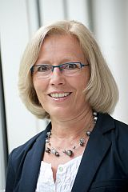
Zur Person
Dr. Karin Stadtmüller
  Seit 2001 an der Fakultät für Mathematik und Wirtschaftswissenschaften an der Universität Ulm
  Aufgabenbereich: (u.a.)
    Fachstudienberatung
    Studiumsorganisation
    Öffentlichkeitsarbeit
    Vorlesungen im Bereich Mathematik für Wirtschaftswissenschaftler

Slide 3
Unser Konzept für den Master
Ein konsekutiver Studiengang, der aufbauend auf Kenntnissen in
  Betriebswirtschaftslehre
  Volkswirtschaftslehre
ergänzt durch
die Möglichkeit bietet zur
  Vertiefung und Ergänzung der im Bachelor erworbenen Kenntnisse
  Schwerpunktbildung entsprechend der eigenen Interessenlage
Mathematik und Statistik Informatik | Wirtschaftsrecht Fremdsprachen

Slide 4
Das Ulmer Sechs-Säulen-Konzept
Bachelor- und Masterstudiengang
Wirtschaftswissenschaften in Ulm
Volkswirtschaftslehre
Betriebswirtschaftslehre
Informatik
Mathematik/Statistik
Wirtschaftsrecht
Sprache/
Schlüsselqualifikationen
Sechs-Säulen-Modell des Studiengangs

Slide 5
Besonderheiten des Studiengangs
Interdisziplinarität
  Breites Fächer- und Schwerpunktspektrum
  Sprachenausbildung am ZSP möglich
  Verstärktes Angebot englischsprachiger Vorlesungen
Individualität
  Sehr gutes Betreuungsverhältnis
  Aktuelle Vertiefungs- und Spezialisierungsmöglichkeiten
Internationalität
  Auslandsstudium in vielen Ländern möglich
  Auslandsstudienberatung speziell für WiWis (M.Sc. Nils Sørensen)
Interessante Zusatzqualifikationen
  Studienbegleitende Teilprüfungen zum Aktuar möglich

Slide 6

Ausbildungsziele
Ausbildung forschungsorientiert ohne die Praxis aus dem Auge zu verlieren
Lernen, analytisch, strategisch, ökonomisch zu denken
In der Lage sein, kreative Lösungen zu entwickeln und kritisch zu hinterfragen

Slide 7
Studienplan Master zwei Schwerpunkte
 | 1. Semester | 2. Semester | 3. Semester | 4. Semester
Wahlpflicht BWL/VWL | Modul 1 |  | Modul 2
Schwerpunkt 1 | Modul 1 | Modul 2 | Modul 3
Schwerpunkt 2 | Modul 1 | Modul 2 | Modul 3
Mathematik/Informatik | Wahlpflichtmodul 1 | Wahlpflichtmodul 2
Recht |  | Recht-Modul 1 | Recht-Modul 2
Sprache/ASQ | Sprache/ASQ | Sprache/ASQ | Sprache/ASQ
Sonstige |  |  |  | Masterarbeit
Seminar/Fallstudie |  | Seminar/Fallstudie | Seminar/Fallstudie
Schwerpunkt 1 und 2 zusammen 42 ECTS (mind. 18 ECTS in jedem SP) Wahlpflicht BWL/VWL insgesamt 14 ECTS; Wahlpflicht Mathe/Info insgesamt 14 ECTS Module in Recht bzw. Sprache/ASQ jeweils 6 ECTS

Slide 8

Schwerpunktfächer
  Economics
  Finanzwirtschaft
  Rechnungswesen und Wirtschaftsprüfung
  Technologie- und Prozessmanagement
  Unternehmensführung und Controlling
  Versicherungswirtschaft
  Informatik

Slide 9

Masterstudium
FAQs (1/10)
Frage:
  Wann und wie muss ich mich für das Schwerpunktfach
  entscheiden und anmelden?
Antwort:
Die Festlegung des Schwerpunktfaches erfolgt durch die Anmeldung zur ersten Klausur in diesem Schwerpunkt.

Slide 10
Masterstudium
FAQs (2/10)
Frage:
  Kann ich das Schwerpunktfach wechseln?
Antwort:
Entsprechend der Prüfungsordnung ist ein einmaliger Wechsel des Schwerpunktes möglich, sofern in diesem nicht mehr als zwei Module bestanden sind.
Die bereits bestandenen Module werden dabei dem Wahlpflichtbereich BWL/VWL zugeordnet oder, sofern dieser schon „gefüllt“ ist, als Zusatzmodule verbucht.

Slide 11
Masterstudium
FAQs (3/10)
Frage:
  3. Woher weiß ich, welche Vorlesung zu welchem Schwerpunkt gehört?
Antwort:
Zu jeder Vorlesung gibt es eine Modulbeschreibung, in welcher vermerkt ist, welchem Schwerpunkt (und welchem Wahlpflichtbereich) die Vorlesung zugeordnet ist.
Bemerkung: Bei Vorlesungen, die neu ins Lehrprogramm aufgenommen werden, kann es sein, dass die Modulbeschreibung erst während des Semesters online gestellt wird.

Slide 12
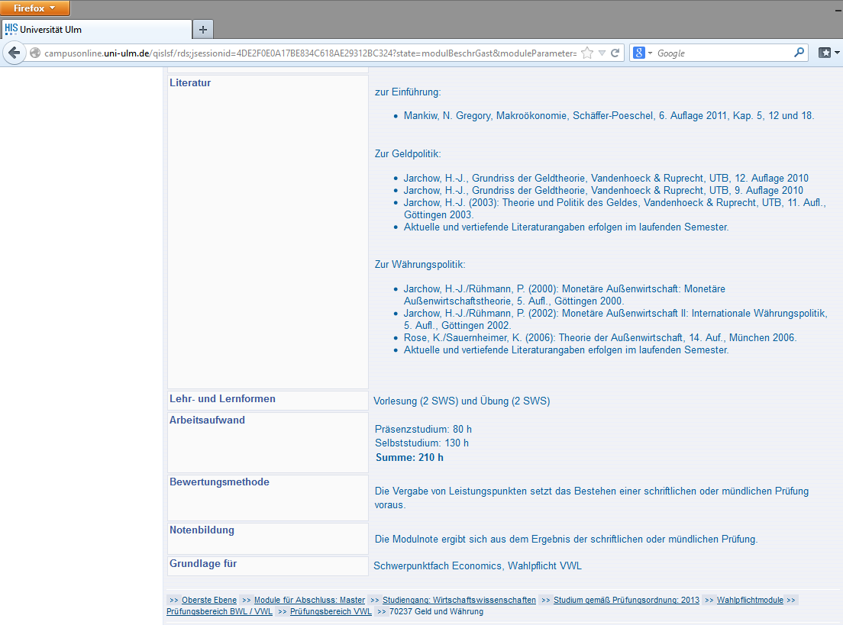
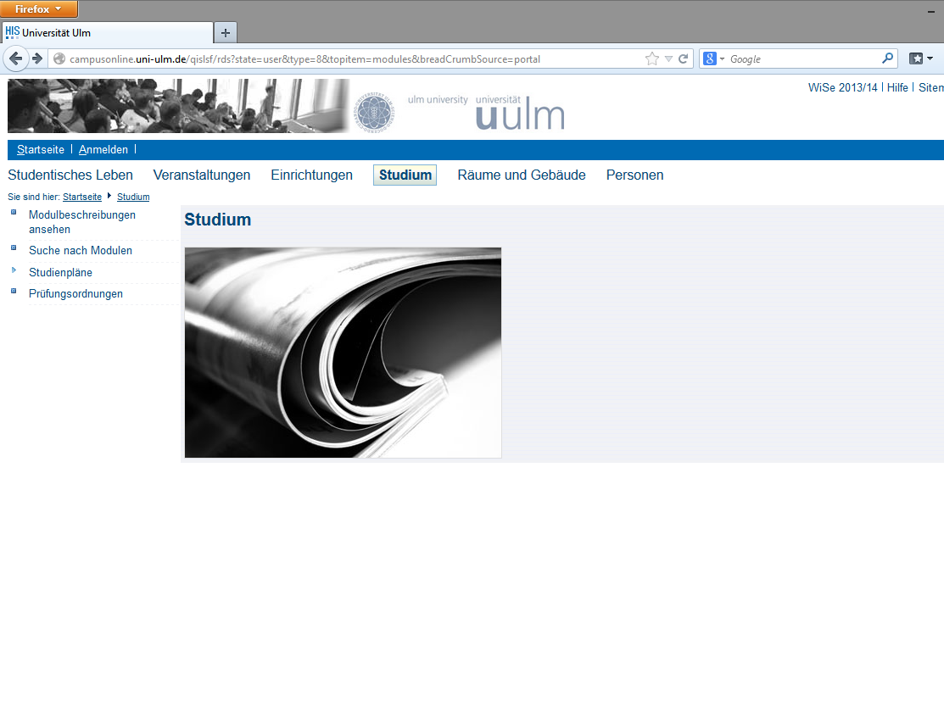
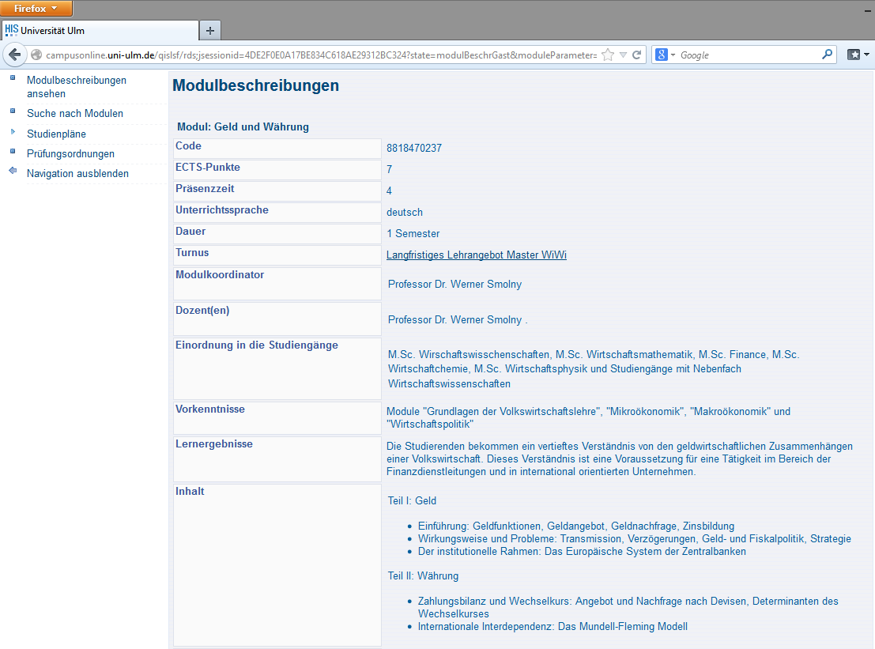
Masterstudium
FAQs (3/9)
Antwort:
Online unter www.uni-ulm.de
Hochschuldiensteportal
  Studium & Lehre
    Studium
      Modulbeschreibungen ansehen oder
      Suche verwenden

Slide 13

Masterstudium
FAQs (4/10)
Frage:
  4. Bis wann muss ich mich zur Klausur angemeldet haben?
Antwort:
Die Anmeldung zur Klausur muss bis 4 Tage vor dem Klausurtermin erfolgen. Bis zu diesem Zeitpunkt ist auch noch ein Rücktritt von einer zuvor erfolgten Anmeldung ohne Begründung möglich.

Slide 14
Masterstudium
FAQs (5/10)
Frage:
  5. Wann finden die Klausuren statt?
Antwort:
Der Prüfungszeitraum umfasst i.d.R. die letzte Vorlesungswoche sowie die darauf folgenden beiden Wochen der vorlesungsfreien Zeit.
Die Wiederholungsklausuren (bzw. zweiter Termin) finden i.d.R. 2 Wochen vor Vorlesungsbeginn bzw. in der ersten Vorlesungswoche statt.

Slide 15
Masterstudium
FAQs (6/10)
Frage:
  6. Wie viele Wiederholungmöglichkeiten habe ich bei Klausuren?
Antwort:
Grundsätzlich ist eine Wiederholung möglich.
In bis zu zwei Modulen sind bis zu drei Wiederholungen möglich, alternativ kann das Modul gewechselt werden (es muss aber aus demselben Prüfungsbereich gewählt werden).
Bemerkung: Zusätzlich gibt es die Möglichkeit, bei einem bestandenen Modul zum nächstmöglichen Termin einen Notenverbesserungsversuch durchzuführen (bis Ende des 4. Semesters)

Slide 16
Frage : 7. Wie viele ECTS muss ich in welchem Bereich erwerben?
 | 1. Semester | 2. Semester | 3. Semester | 4. Semester
Wahlpflicht BWL/VWL | Modul 1 |  | Modul 2
Schwer-punkt 1 | Modul 1 | Modul 2 | Modul 3
Schwer-punkt 2 | Modul 1 | Modul 2 | Modul 3
Mathematik /Informatik | Wahlpflichtmodul 1 | Wahlpflichtmodul 2
Recht |  | Recht-Modul 1 | Recht-Modul 2
Sprache/ ASQ | Sprache/ ASQ | Sprache/ ASQ | Sprache/ ASQ
Sonstige |  |  |  | Master-arbeit
Seminar |  | Seminar | Seminar
Antwort :
bei der Wahl von zwei Schwerpunktfächern :
mind. 56 LP aus den Bereichen WP BWL/VWL und Schwerpunktfach, davon
  mind. 14 LP Wahlpflicht (=WP) BWL/VWL und
  mind. 42 LP Schwerpunktfächer (mindestens 18 in jedem SP);
  aus den 56 LP in diesem Bereich müssen 14 LP aus BWL und 14 LP aus VWL stammen
Weiterhin: 14 LP Mathematik/ Informatik
6 LP Recht
  8 LP Seminare/Fallstudien
  6 LP Sprachen/Schlüsselqualifikationen

Slide 17
Beispielstudienplan zwei Schwerpunkte
 | 1. Semester | 2. Semester | 3. Semester | 4. Semester
BWL/VWL | Corporate Strategy (7LP) |  | Behavioral Economics (7LP)
Schwerpunkt Economics | Informations-ökonomik (7LP) | Organizational Economics (7LP) | Empirische Wirtschafts- forschung (7LP)
Schwerpunkt Finanzwirtschaft | Credit Analysis (7 LP) | Asset Pricing (7LP) | Applied Financial Econometrics (4LP) Behavioral Finance (3LP)
Mathematik/Informatik | Ökonometrie (7LP) | Business Process Intelligence (7LP)
Recht |  | Europarecht (3LP) | Internationales Recht (3LP)
Sprache/SQ | Sprache/SQ | Sprache/SQ | Sprache/SQ
Sonstige |  |  |  | Masterarbeit
Seminar/Fallstudie |  | Seminar/Fallstudie | Seminar/Fallstudie

Slide 18
Frage: 7. Wie viele ECTS muss ich in welchem Bereich erwerben?
 | 1. Semester | 2. Semester | 3. Semester | 4. Semester
Wahlpflicht BWL/VWL | Modul 1 | Modul 2 | Modul 2
Schwer-punkt | Modul 1 | Modul 3 | Modul 4
 | Modul 2 |  | Modul 5
Mathematik /Informatik | Wahlpflicht-modul 1 | Wahlpflicht- modul 2
Recht |  | Recht- Modul 1 | Recht- Modul 2
Sprache/ ASQ | Sprache/ ASQ | Sprache/ ASQ | Sprache/ ASQ
Sonstige |  |  |  | Master-arbeit
Seminar |  | Seminar | Seminar
Antwort:
bei der Wahl von einem Schwerpunktfach :
mind. 56 LP aus den Bereichen WP BWL/VWL und Schwerpunktfach, davon
  mind. 21 LP Wahlpflicht (=WP) BWL/VWL und
  mind. 35 LP Schwerpunktfächer
  aus den 56 LP in diesem Bereich müssen 14 LP aus BWL und 14 LP aus VWL stammen
Weiterhin: 14 LP Mathematik/ Informatik
6 LP Recht
  8 LP Seminare/Fallstudien
  6 LP Sprachen/Schlüsselqualifikationen

Slide 19
Beispielstudienplan ein Schwerpunkt
 | 1. Semester | 2. Semester | 3. Semester | 4. Semester
BWL/VWL | Informations- ökonomik (7LP) | Behavioral Economics (7LP) | Asset Pricing (7LP)
Schwerpunkt Rechnungswesen und Wirtschaftsprüfung | Internat. Rechn.-legung II (7LP) Wirtschaftsprüfung II (4LP) Internat. Steuerrecht (4LP) | Int. Rechn.-legung I (4LP) Financial Statement Analysis (2LP) Unternehmens-steuerrecht (4LP) | Spezialfragen des Unternehmenssteuerrechts (4LP) Finanzwissenschaftliche Steuerlehre (7LP)
Mathematik/Informatik | Ökonometrie (7LP) | Business Process Intelligence (7LP)
Recht |  | Europarecht (3LP) | Internationales Recht (3LP)
Sprache/SQ | Sprache/SQ | Sprache/SQ | Sprache/SQ
Sonstige |  |  |  | Masterarbeit
Seminar/Fallstudie |  | Seminar/Fallstudie | Seminar/Fallstudie

Slide 20
Masterstudium
FAQs (8/10)
Frage:
  8. Wo finde ich das Vorlesungsangebot?
Antwort:
Das aktuelle Vorlesungsangebot und den Stundenplan auf
http://www.uni-ulm.de/mawi/fakultaet/studium-und-lehre/studierende/lehrangebot-stundenplaene.html.
Die längerfristige Vorlesungsplanung kann auf den einzelnen Homepages der Institute eingesehen werden
http://www.uni-ulm.de/mawi/fakultaet/institute-und-einrichtungen.html
Angebote des Sprachenzentrums
http://www.uni-ulm.de/einrichtungen/zsp/startseite.html

Slide 21
Masterstudium
FAQs (9/10)
Frage:
  9. Was ist das Transcript of Records und wo finde ich es?
Antwort:
Beim Transcript of Records handelt es sich um die englische Bezeichnung für die Bescheinigung über die erbrachten Studien- und Prüfungsleistungen.
Das Transcript of Records kann nach der Anmeldung unter http://campusonline.uni-ulm.de/ als pdf-Dokument heruntergeladen werden.

Slide 22
Masterstudium
FAQs (10/10)
Frage:
  10. Kann ich meine Masterarbeit auch in einem Unternehmen schreiben?
Antwort:
Grundsätzlich JA.
Zuvor muss jedoch ein Betreuer für die Arbeit gefunden und das Thema der Arbeit genau festgelegt werden.

Slide 23

Kontaktmöglichkeiten zu Studienberatungen
Studienfachberatung Wirtschaftswissenschaften:
Dr. Karin Stadtmüller
studienberatung-wiwi@uni-ulm.de
Tel.: 0731-50-23594
Sprechstunde: donnerstags 14:30-16:00 Uhr, He18/1.22
M.Sc. Karsten Rauch und M.Sc. Andreas Röck
studienberatung-wiwi@uni-ulm.de
Sprechzeiten nach Vereinbarung
Auslandsstudienberatung:
M.Sc. Nils Sørensen
wiwi-auslandsstudienberatung@uni-ulm.de
Aktuelle Informationen immer auf www.uni-ulm.de/mawi
Weitere Antworten auf FAQs auch unter
http://www.uni-ulm.de/mawi/wiwi-faq/faq-wiwi.html

Slide 24
Noch Fragen?
?
?
?
?
?
?
?
Vielen Dank für Ihre Aufmerksamkeit
und
Viel Erfolg und Freude beim Studieren!

